Slide 1
ＪＤ 連続講座
我が国の精神科医療の身体拘束を巡る人権状況
長谷川利夫
平成30年3月15日
於：全水道会館

Slide 2
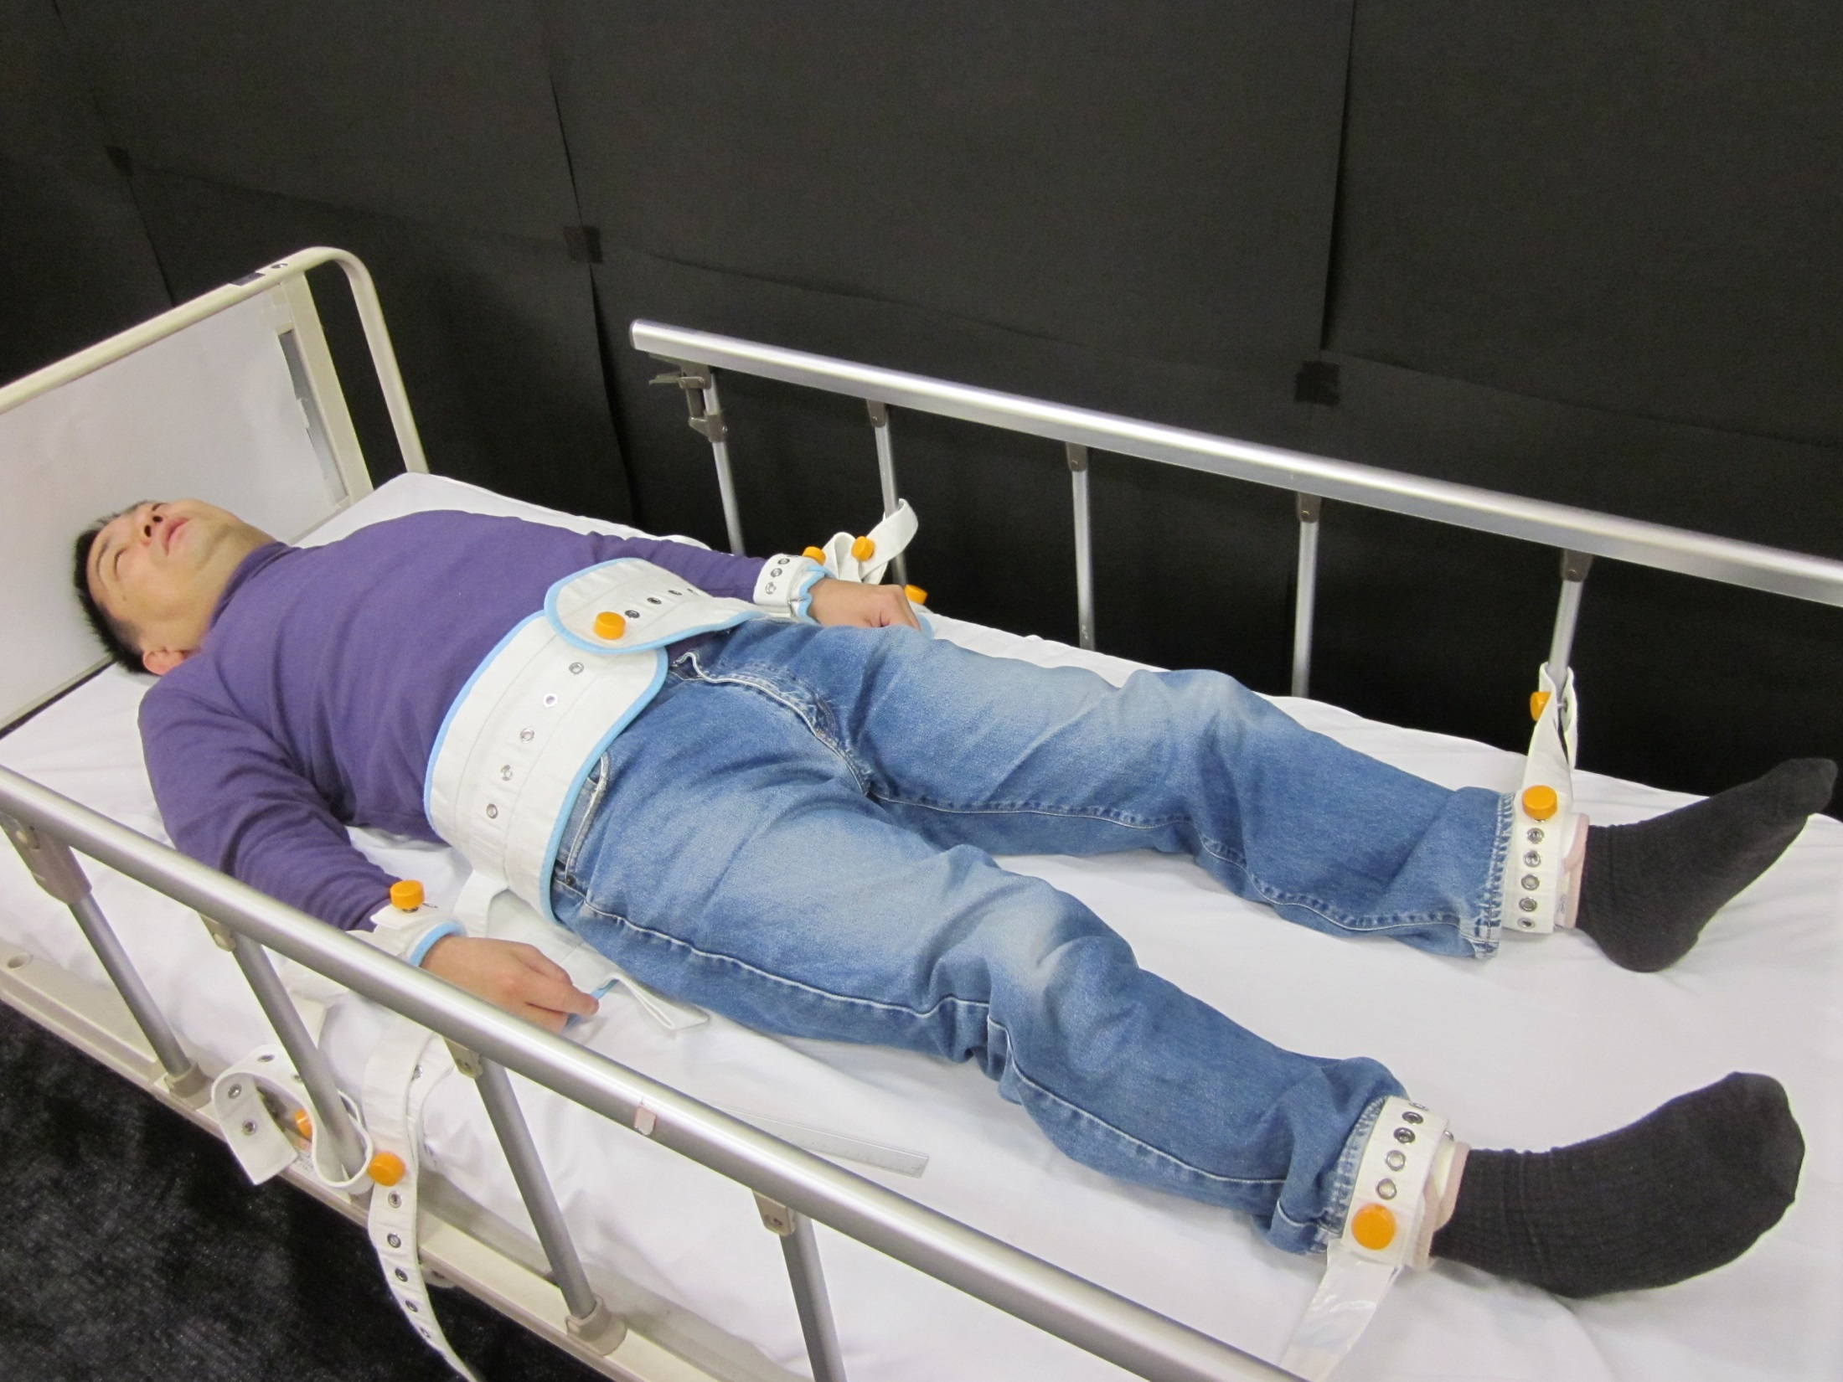

Slide 3
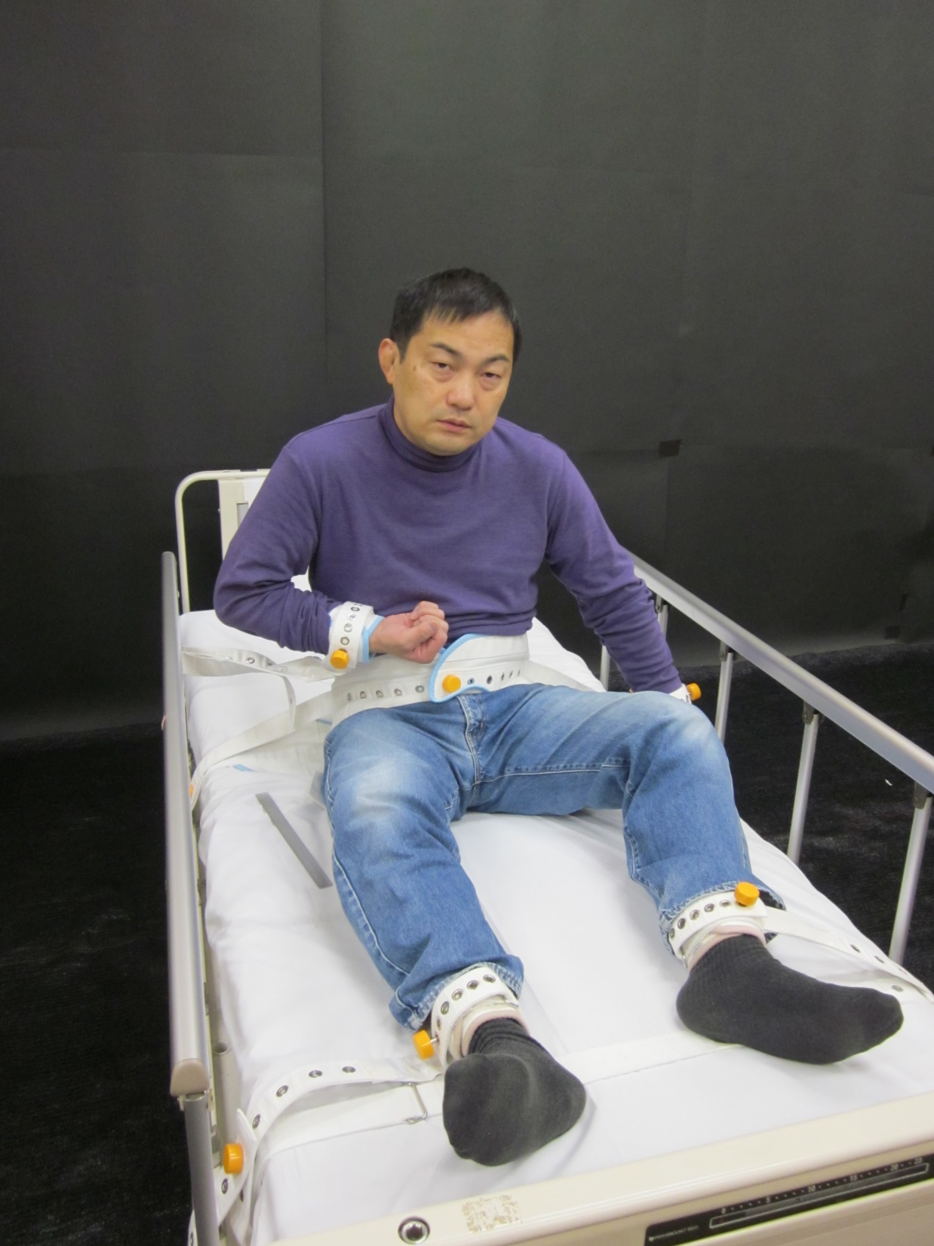

Slide 4
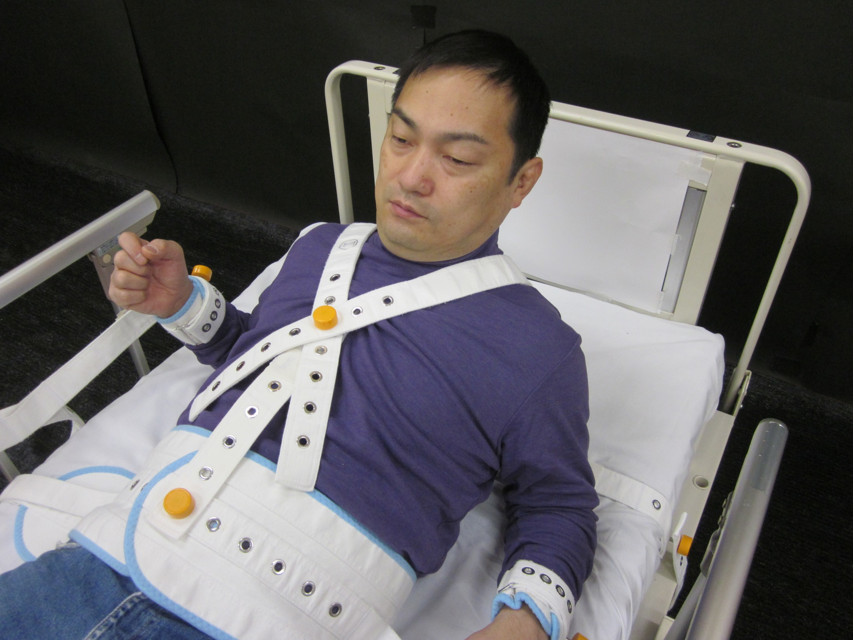

Slide 5
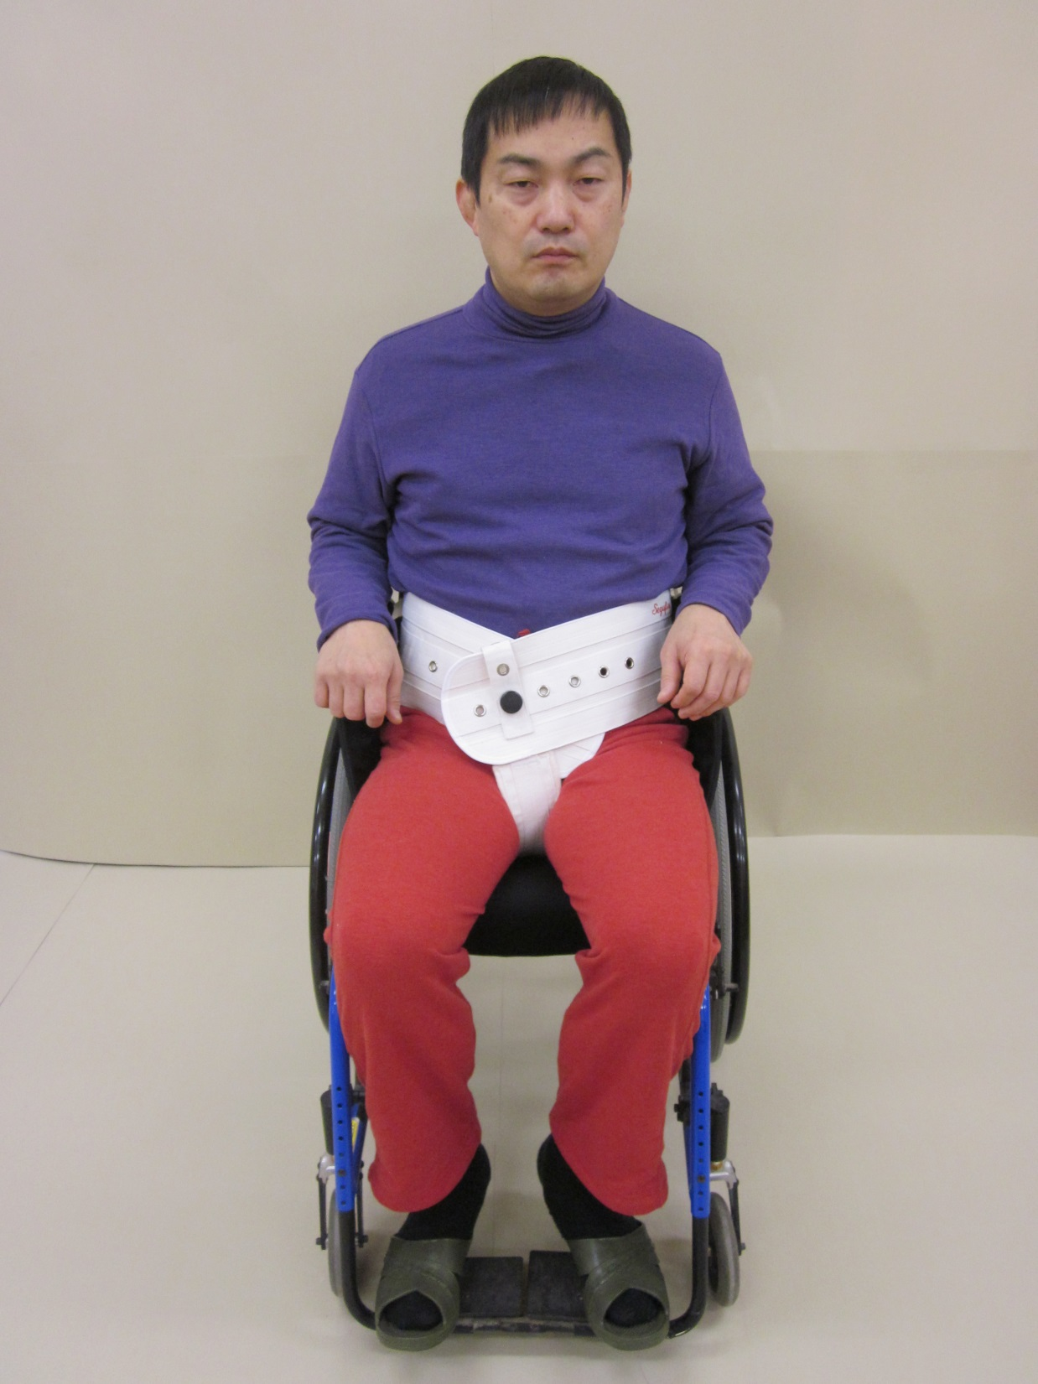

Slide 6
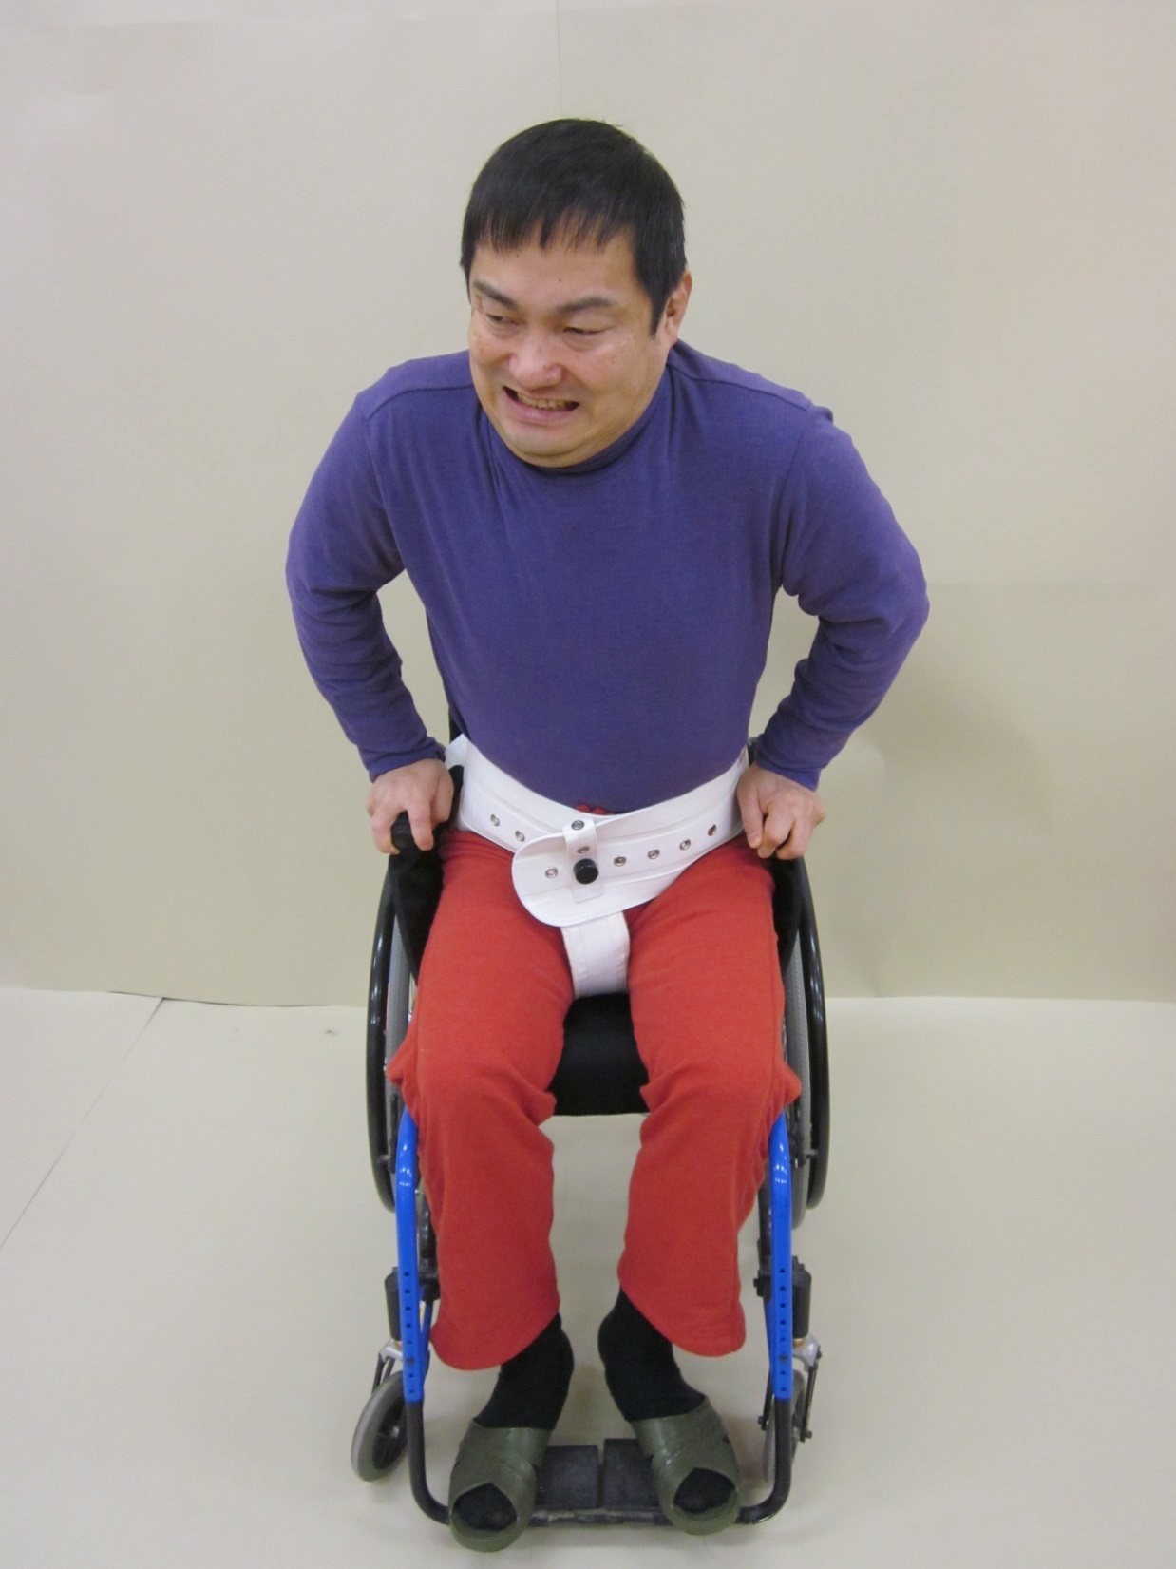

Slide 7
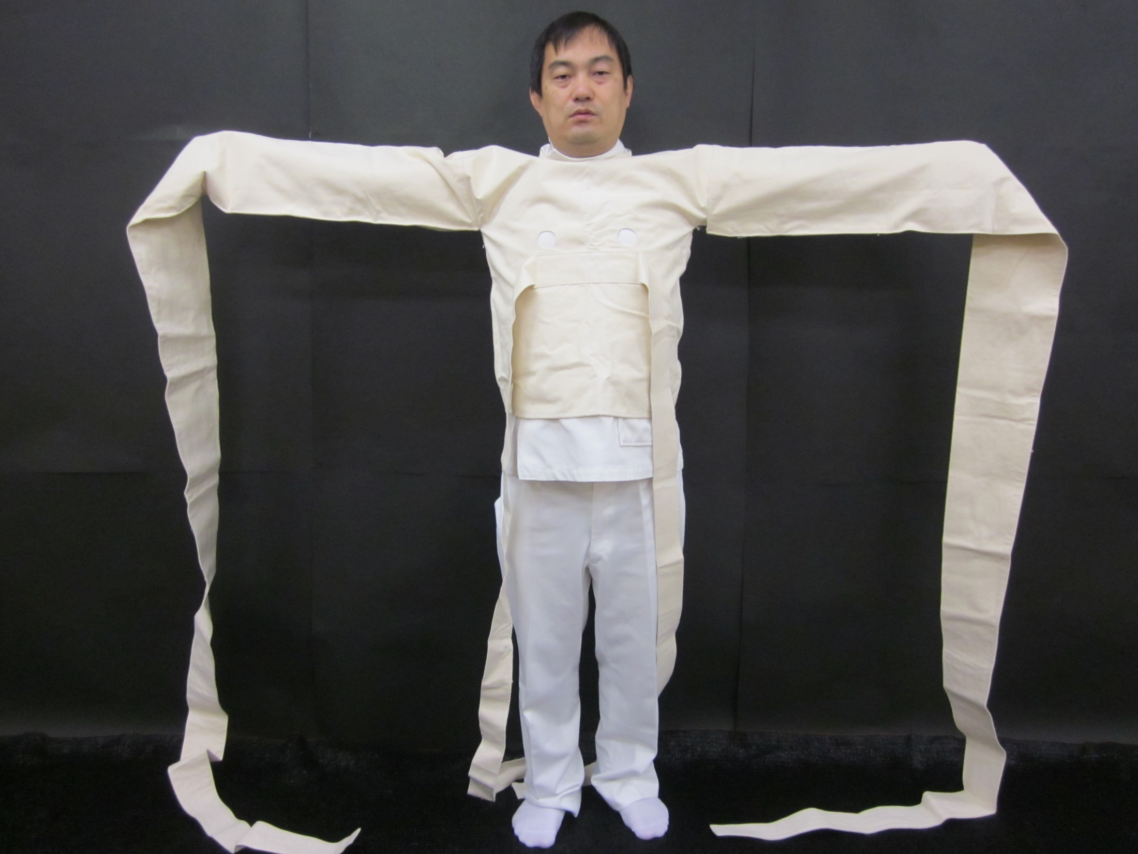

Slide 8
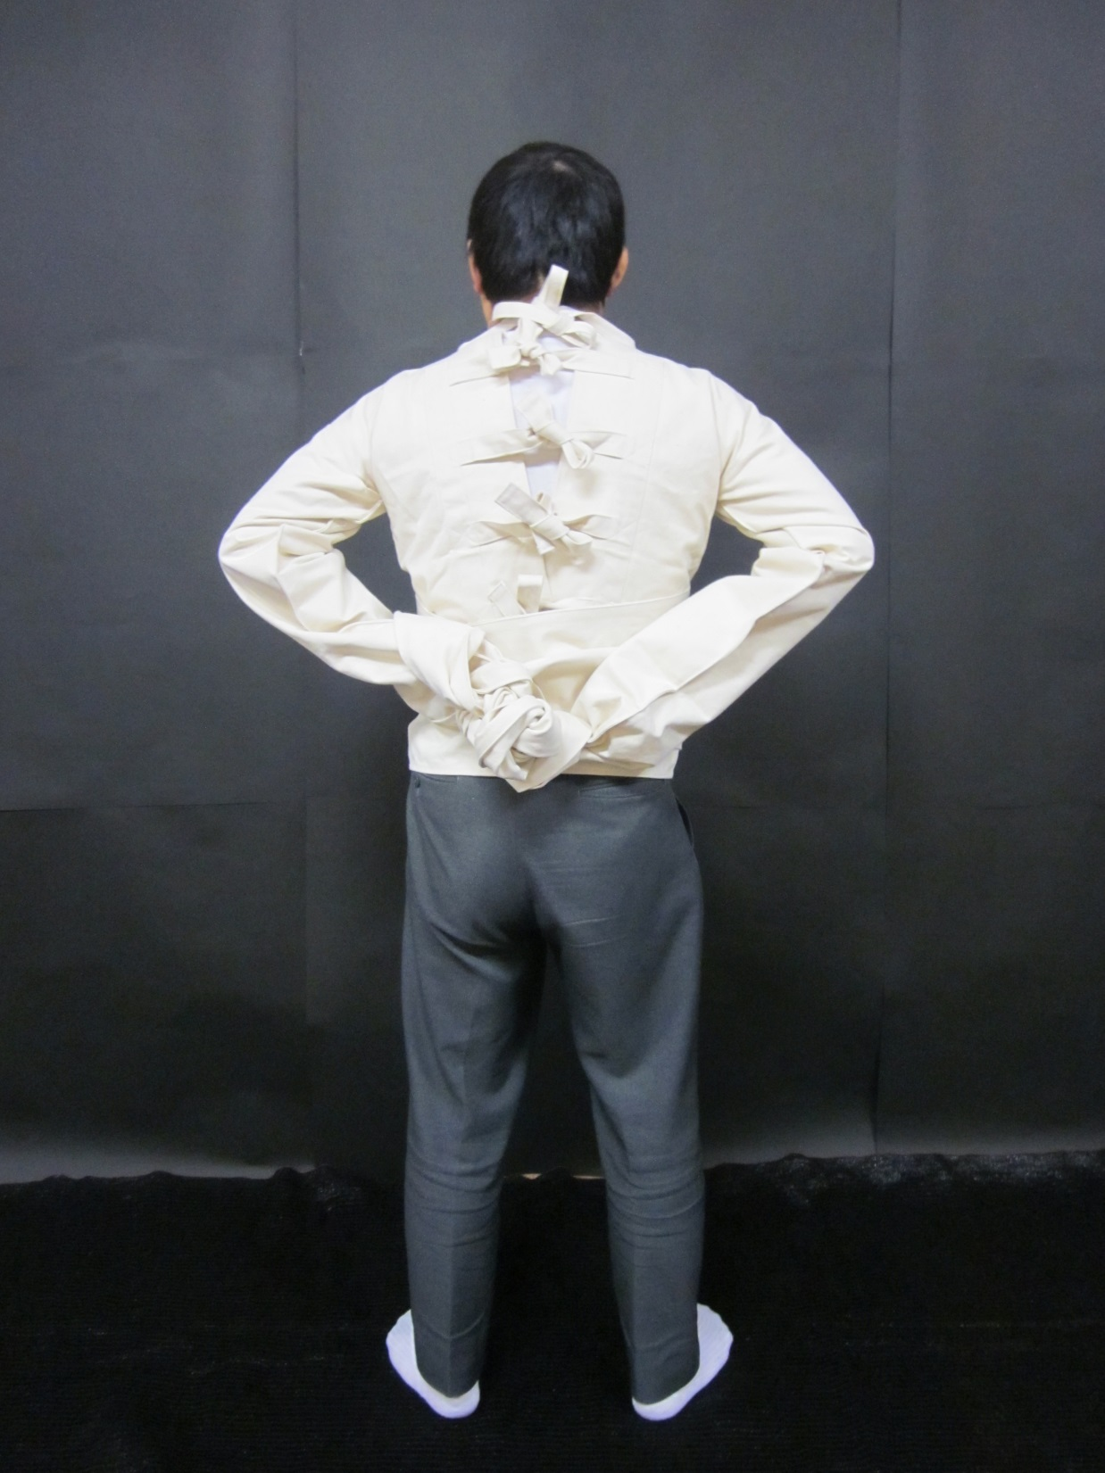

Slide 11
2015年5月12日 参議院厚生労働委員会
特に日本における精神科病院の身体拘束は、2003年と比べて１．８９倍になっています。なぜ、大臣、ここまで増加してきていると考えているでしょうか？
（川田龍平参議院議員の質問）

Slide 12
塩崎厚生労働大臣の答弁
「急性期の入院患者が増えていることなどが関係しているものではないかというふうに考えております」
「都道府県が行う精神科病院の指導監査などを通じて、引き続き、患者に適切な医療が提供されるように全力を尽くしていかなければならない」

Slide 13
読売記事

Slide 14
精神保健福祉法第36条
精神科病院の管理者は、入院中の者につき、その医療又は保護に欠くことのできない限度において、その行動について必要な制限を行うことができる
隔離その他の行動制限は、指定医が必要と認める場合でなければ行うことができない

Slide 15
精神保健福祉法第 37 条第１項の規定に基づく
厚生大臣が定める処遇の基準
対象となる患者に関する事項
身体的拘束の対象となる患者は、主として次のような場合に該当すると認められる患者であり、身体的拘束以外によい代替方法がない場合において行われるものとする。

Slide 16
ア．自殺企図又は自傷行為が著しく切迫し
ている場合
イ．多動又は不穏が顕著である場合
ウ. ア又はイのほか精神障害のために、
そのまま放置すれば患者の生命にまで
危険が及ぶおそれがある場合

Slide 17
 | 隔離 | 身体拘束
患者の今後の経過 | 他の患者との人間関係を著しく損なうおそれがある等、その言動が患者の病状の経過や予後に著しく悪く影響する場合 | 認められない
患者の現在の行動 | 他の患者に対する暴力行為や著しい迷惑行為、器物破損行為が認められ、他の方法ではこれを防ぎきれない場合 | 認められない
検査などの必要性 | 身体的合併症を有する患者について、検査及び処置等のために必要な場合 | 認められない
自殺企図・自傷行為 | 自殺企図又は自傷行為が切迫している場合 | 自殺企図又は自傷行為が著しく切迫している場合
患者の現在の症状 | 急性精神運動興奮等のため、不穏、多動、爆発性などが目立ち、一般の精神病室では医療又は保護を図ることが著しく困難な場合 | 多動又は不穏が顕著である場合
生命の危険 | 認められない | 精神障害のために、そのまま放置すれば患者の生命まで危険が及ぶおそれがある場合

Slide 18
隔離・身体拘束に
おける思想（面）

Slide 19
平成11年度 厚生科学研究
精神科医療における行動制限の最小化に関する研究（主任研究者 浅井邦彦）より

Slide 20
隔離および身体拘束の具体例として・・・
患者が回復してから他の患者からそのことで何かを言われた時に本人が辛い思いをする。そのようなことを避けて保護する目的で行動制限が必要になることがある。
平成11年度 厚生科学研究
精神科医療における行動制限の最小化に関する研究より

Slide 21
病院内審査機関の設置
任命された病院外委員は、自らが当該患者を治療、看護、あるいは介護する立場を想定して隔離・身体拘束の妥当性に対する判断をするものとする。
平成11年度 厚生科学研究
精神科医療における行動制限の最小化に関する研究より

Slide 22
「身体拘束には、心身の濃厚なケアを支えるための補助手段の意味がある」
精神科治療学 28（10）：1257－1264 2013
平田豊明氏

Slide 23
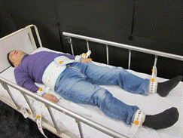
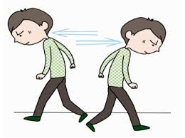
そわそわ・・・
でももうちょっとしたら
落ち着きそう。
「多動」に対する身体拘束
多動

Slide 24
もう少し待ってくれれば
落ち着くのに・・・
今すれば短くてすむ
本人の意志
治療的判断

Slide 25
ある看護教科書より
１．転倒、転落防止のためのベッドや車椅子へ
の抑制
２．点滴または栄養カテーテルへ等のルート抜
去を防止するための抑制
これらは・・・・
短時間であれば精神保健福祉法に規制される「身体拘束」にはあたらないので区別が必要

Slide 26
抑制
身体拘束

Slide 27
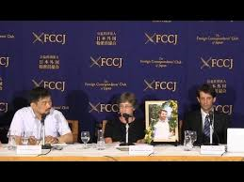
2017年7月19日

Slide 28
7月19日
「精神科医療の身体拘束を考える会」発足
厚生労働省、外国特派員協会で記者会見

Slide 29
身体拘束の 「対象となる患者」
ア．自殺企図又は自傷行為が著しく切迫し
ている場合
イ．多動又は不穏が顕著である場合
ウ. ア又はイのほか精神障害のために、
そのまま放置すれば患者の生命にまで
危険が及ぶおそれがある場合

Slide 30
経過
4月30日 横浜の兄の自宅で躁状態
兄が110番通報。
同日神奈川県にある大和病院に（精神科病院）に措置入院
「ケリーは暴れずに隔離室で命令に従ってベッドに寝たにもかかわらず身体拘束された。」
（兄の言葉）

Slide 31
5月10日急変
「室内より大きい呼吸が2回聴こえた後呼吸音が静かになったため、本人を確認すると首を横に向けた状態で半開眼している。顔面蒼白で身体に触れると冷感あり。呼吸はなく、脈もふれない・・・・」
5月10日大和市立病院 転院
5月17日死亡となる。

Slide 32
カルテ、看護記録から考える

Slide 33
5月1日【診療録】
「左手の拘束を外して欲しい。」
（点滴抜かないようにしばらく続けること説明）
水分の要求にて水をコップ数杯飲水する。
こちらからの問いかけに的確な返答あり。
食事中逸脱行為ないが、拘束を外して欲しいと何度か要求があり主治医へ伝えると説明する。
拘束の訴えについては了解が悪い。

Slide 34
5月4日【看護記録】
「昼薬時、覚醒あり『おはようございます』と返答
される。対応は穏やか」
昼薬をすすめると「いらないです。大丈夫です」
と頑なに拒否あり飲めず。

Slide 35
５月６日【看護記録】
疎通良好
声かけに「おはようございます」と返答あり、食事に関して「お腹空きました。ご飯食べたいです」と発語あり。
水分も吸い飲みにて100ｍｌ程度飲める。その後も「もう少し水ください」と、追加で200ｍｌほど飲まれる。むせ込みなし。
雑談もでき、「日本語は完璧じゃないですけど、なんとか話せます」
「兄が横浜に住んでて」などと会話できる。

Slide 36
5月7日【看護記録】
声かけに容易に覚醒する。
「これ（拘束）から抜けたいから・・お兄さんと、先生と・・打合せして欲しい。」
帰宅希望も聞かれる。
主治医も家族との面談を予定していることを伝える。
「そうですか・・・わかりました。」

Slide 37
【看護記録】
「精神運動興奮状態にあり、不穏、多動、爆発性が著しい。放置すれば患者が受傷するおそれが十分にある。」
入院当日4月30日（日）16時30分以降、急変した5月10日（水）まで、8時30分、16時３０分、２３時３０分のほぼ定刻に記載されている。

Slide 38
カルテ、看護記録からの結論
１．「精神保健福祉法第 37 条第１項の規定に基づく厚生大臣が定める処遇の基準」は、遵守されていない。（無視されている）
２．診療録（カルテ）と看護記録の記載内容があまりに異なる。事実と異なった記載をしている。どちらかは事実でないと考えられる。

Slide 39
問題点
そもそも身体拘束を実施する必要があったか？
⇒医師の指示に従ってベッドに横になり身体拘束
されている 開始の問題
「静穏」なのに身体拘束を解除しない解除の問題
情報を開示しない（しなかった）
⇒ 「説明会」を開催され「閲覧」のみ。謄写は不可。
開示する旨意思表示があったのは、記者会見中
情報開示の問題

Slide 40
「国が解決してくれる」
のか？

Slide 41
「神奈川県から、精神保健福祉法上の問題点はなかったと報告を受けた。」
厚労省

Slide 42
ある医療観察法病棟

Slide 43
平成２８年１月２６日から１２１日間身体拘束
平成２８年５月１７日から４４日間身体拘束
平成２９年６月１４日から身体拘束を受け続けていて、家族から9月に相談あり。
８月８日から日中１時間解除（２３時間拘束）
８月２４日から日中２時間解除（２２時間拘束）
という状況。

Slide 44
平成２９年６月１４日から身体拘束
８月８日から日中１時間解除（２３時間拘束）
８月２４日から日中２時間解除（２２時間拘束）
９月１４日に最初に同院に電話。すると・・・
９月１９日（火）から 10時から16時の6時間解除
９月22日に同院訪問。 すると・・・・
９月２２日（金）つまり訪問日からは、
９時から１６時の7時間解除

Slide 45
何を意味するか？
１．身体拘束が薬の「処方」と同じようになってしまっている。
2．外部からのチェックが全く働かない。

Slide 46
こんな例も
ある精神病院
20歳代の女性を身体拘束する際、
男性看護師５、6名で押さえる。
その際に一人の男性看護師が
「こういうプレイ嫌い？」

Slide 47
今後必要なこと
身体拘束実施過程の可視化
（動画を撮影し、検証可能なようにする）
「ガイドライン」策定の動きに注意する
精神科病院そのものをより開かれたものにする
⇒病院訪問等
精神分野だけでなく、すべての病院、施設に共通する人権問題として運動を広げる。

Slide 48
精神科医療の身体拘束を考える会
杏林大学：長谷川 利夫
090-4616-5521
E-mail：
hasegawat@ks.kyorin-u.ac.jp

